Slide 1
CHÀO MỪNG CÁC EM ĐẾN VỚI BÀI HỌC NGÀY HÔM NAY

Slide 2
BÀI 5: GIỚI THIỆU VỀ
LIÊN KẾT HOÁ HỌC

Slide 3
I. Đặc điểm cấu tạo vỏ nguyên tử khí hiếm

Slide 4
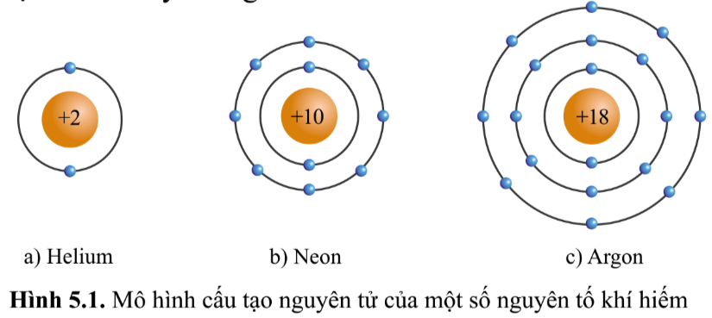
Quan sát hình 5.1, hãy cho biết số electron ở lớp ngoài cùng của vỏ nguyên tử khí hiếm

Slide 5
Lớp ngoài cùng của các nguyên tử khí hiếm có 8 electron (riêng He có 2 electron) là lớp vỏ bền vững.
Các nguyên tử khí hiếm tồn tại độc lập trong điều kiện thường.
Nguyên tử của các nguyên tố khác có lớp ngoài cùng kém bền, có xu hướng tạo ra lớp vỏ tương tự khí hiếm khi liên kết với nguyên tử khác.

Slide 6
II. Liên kết ion

Slide 7
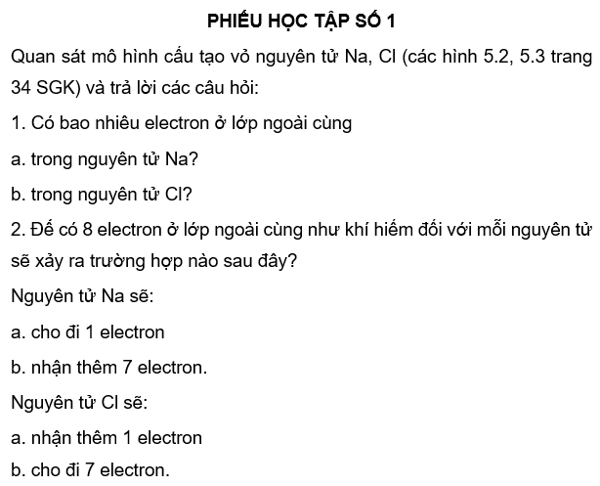
1. Sự tạo thành liên kết trong phân tử sodium chloride

Slide 8
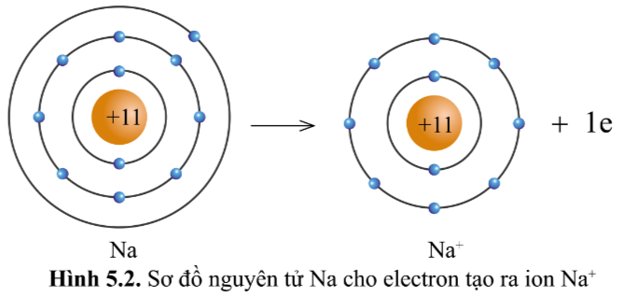
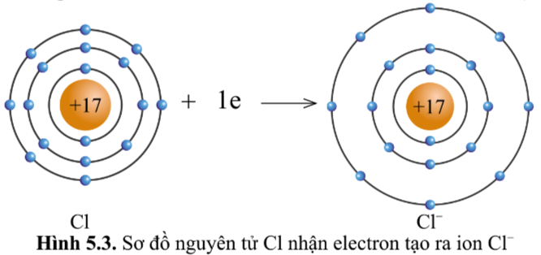
1. Sự tạo thành liên kết trong phân tử sodium chloride

Slide 9
Luyện tập 1 (SGK tr.35). Số electron ở lớp ngoài cùng của nguyên tử K và F lần lượt là 1 và 7. Hãy cho biết khi K kết hợp với F để tạo thành phân tử potassium fluoride, nguyên tử K cho hay nhận bao nhiêu electron. Vẽ sơ đồ tạo thành liên kết trong phân tử potassium fluoride.

Slide 10
+19
+19
+19
+19

Slide 11
Luyện tập 2 (SGK tr.36). Nguyên tử Ca có 2 electron ở lớp ngoài cùng. Hãy vẽ sơ đồ tạo thành liên kết khi nguyên tử Ca kết hợp với nguyên tử O tạo ra phân tử calcium oxide.

Slide 12
+20
+20
+8
+8

Slide 13
3. Tính chất chung của hợp chất ion
Liên kết ion là gì?
Chất được tạo thành bởi ion dương và ion âm được gọi là gì? Nêu những tính chất chung của hợp chất đó. Cho ví dụ cụ thể.

Slide 14
Ở điều kiện thường, potassium chloride là chất rắn vì:
Khi nguyên tử K (kim loại điển hình) kết hợp với nguyên tử Cl (phi kim điển hình):
Kim loại K sẽ cho electron tạo thành ion dương.
Nguyên tử Cl sẽ nhận electron tạo thành ion âm.
Các ion dương và ion âm hút nhau tạo ra hợp chất ion là potassium chloride.
Từ tính chất chung: Các hợp chất ion đều là chất rắn ở điều kiện thường → Potassium chloride là chất rắn.

Slide 15
III. Liên kết cộng hoá trị

Slide 16
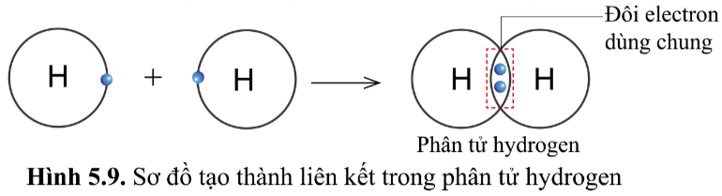
CH6 (SGK tr.36): Quan sát hình 5.9, hãy cho biết nguyên tử H trong phân tử hydrogen có lớp vỏ tương tự khí hiếm nào.

Slide 17
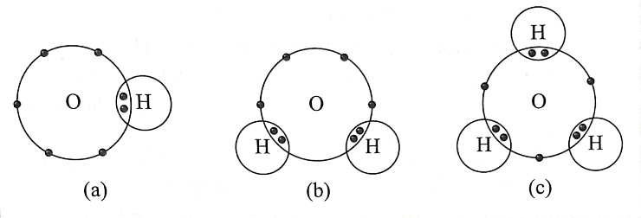

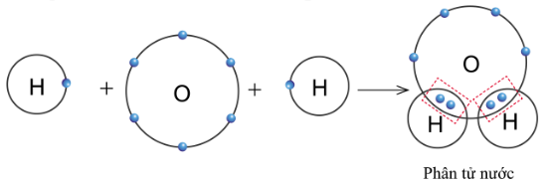
Khi O kết hợp với H, nguyên tử O góp 2e, mỗi nguyên tử H góp 1e → Giữa nguyên tử O và H có một đôi electron dùng chung.
Hạt nhân nguyên tử O và H cùng hút đôi electron dùng chung, liên kết với nhau tạo ra phân tử nước.

Slide 18
H
H
N
H
N
H
H
H

Slide 19

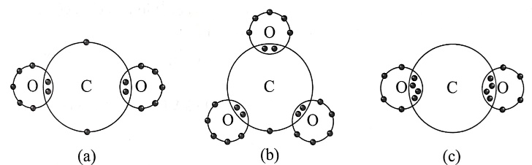
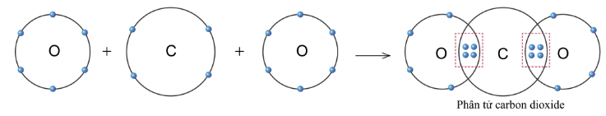
Nguyên tử C có 4e ở lớp ngoài cùng và cần thêm 4e để đạt được lớp vỏ bền vững tương tự khí hiếm Ne.
Trong phân tử carbon dioxide, nguyên tử C góp 4e, mỗi nguyên tử O góp 2e → Giữa nguyên tử C và O có hai đôi electron dùng chung.

Slide 20
3. Liên kết cộng hoá trị
Liên kết cộng hoá trị là gì? Chất được tạo thành nhờ liên kết cộng hoá trị được gọi là gì?
Các nguyên tử phi kim phải như thế nào để có được lớp vỏ electron bền vững tương tự như nguyên tử khí hiếm?

Slide 21
Tính chất chung của chất cộng hoá trị:
Có ở ba thể: thể rắn (đường ăn,…), thể lỏng (ethanol,…), thể khí (oxygen,…).
Thường có nhiệt độ sôi và nhiệt độ nóng chảy thấp.
Nhiều chất cộng hoá trị không dẫn điện (đường ăn, ethanol,…).

Slide 22
Bài tập 1: Nguyên tố H có liên kết với các nguyên tố: C, N, O và Cl để tạo thành các hợp chất tương ứng.
a. Hãy cho biết liên kết trong mỗi hợp chất được tạo thành là liên kết ion hay liên kết cộng hoá trị
b. Xác định tỉ lệ giữa số nguyên tử H và nguyên tử C, N, O và Cl trong các hợp chất tạo thành.
c. Giải thích vì sao lại có sự khác nhau giữa các tỉ lệ ở trên.

Slide 23
Lời giải:
a. Liên kết cộng hoá trị.
b.
Cặp nguyên tố | H và C | H và N | H và O | H và Cl
Tỉ lệ | 4 : 1 | 3 : 1 | 2 : 1 | 1 : 1
c. Do số electron góp chung của các nguyên tố khác nhau nên tỉ lệ khác nhau.

Slide 24
VẬN DỤNG
Bài tập 2: Khi nguyên tử X liên kết với nguyên tử Y đã diễn ra các quá trình như sau: nguyên tử X nhường electron để trở thành cation X⁺ và nguyên tử Y nhận electron để trở thành anion Y⁻. Biết rằng trong cation X⁺ và anion Y⁻ đều có 10 electron.
a. Tính số electron có trong nguyên tử X.
b. Tính số proton có trong hạt nhân của nguyên tử Y.

Slide 25
Lời giải:
Nguyên tử X cho 1 electron để chuyển thành X⁺; nguyên tử Y nhận 1 electron để chuyển thành Y⁻. Vì X⁺ và Y⁻ đều có 10 electron nên:
a. Nguyên tử X có: 10 electron + 1 electron = 11 electron.
b. Nguyên tử Y có: 10 electrong – 1 electron = 9 electron, do đó số proton trong hạt nhân nguyên tử Y là 9.

Slide 26
CẢM ƠN CÁC EM ĐÃ
LẮNG NGHE BÀI GIẢNG

